Slide 1
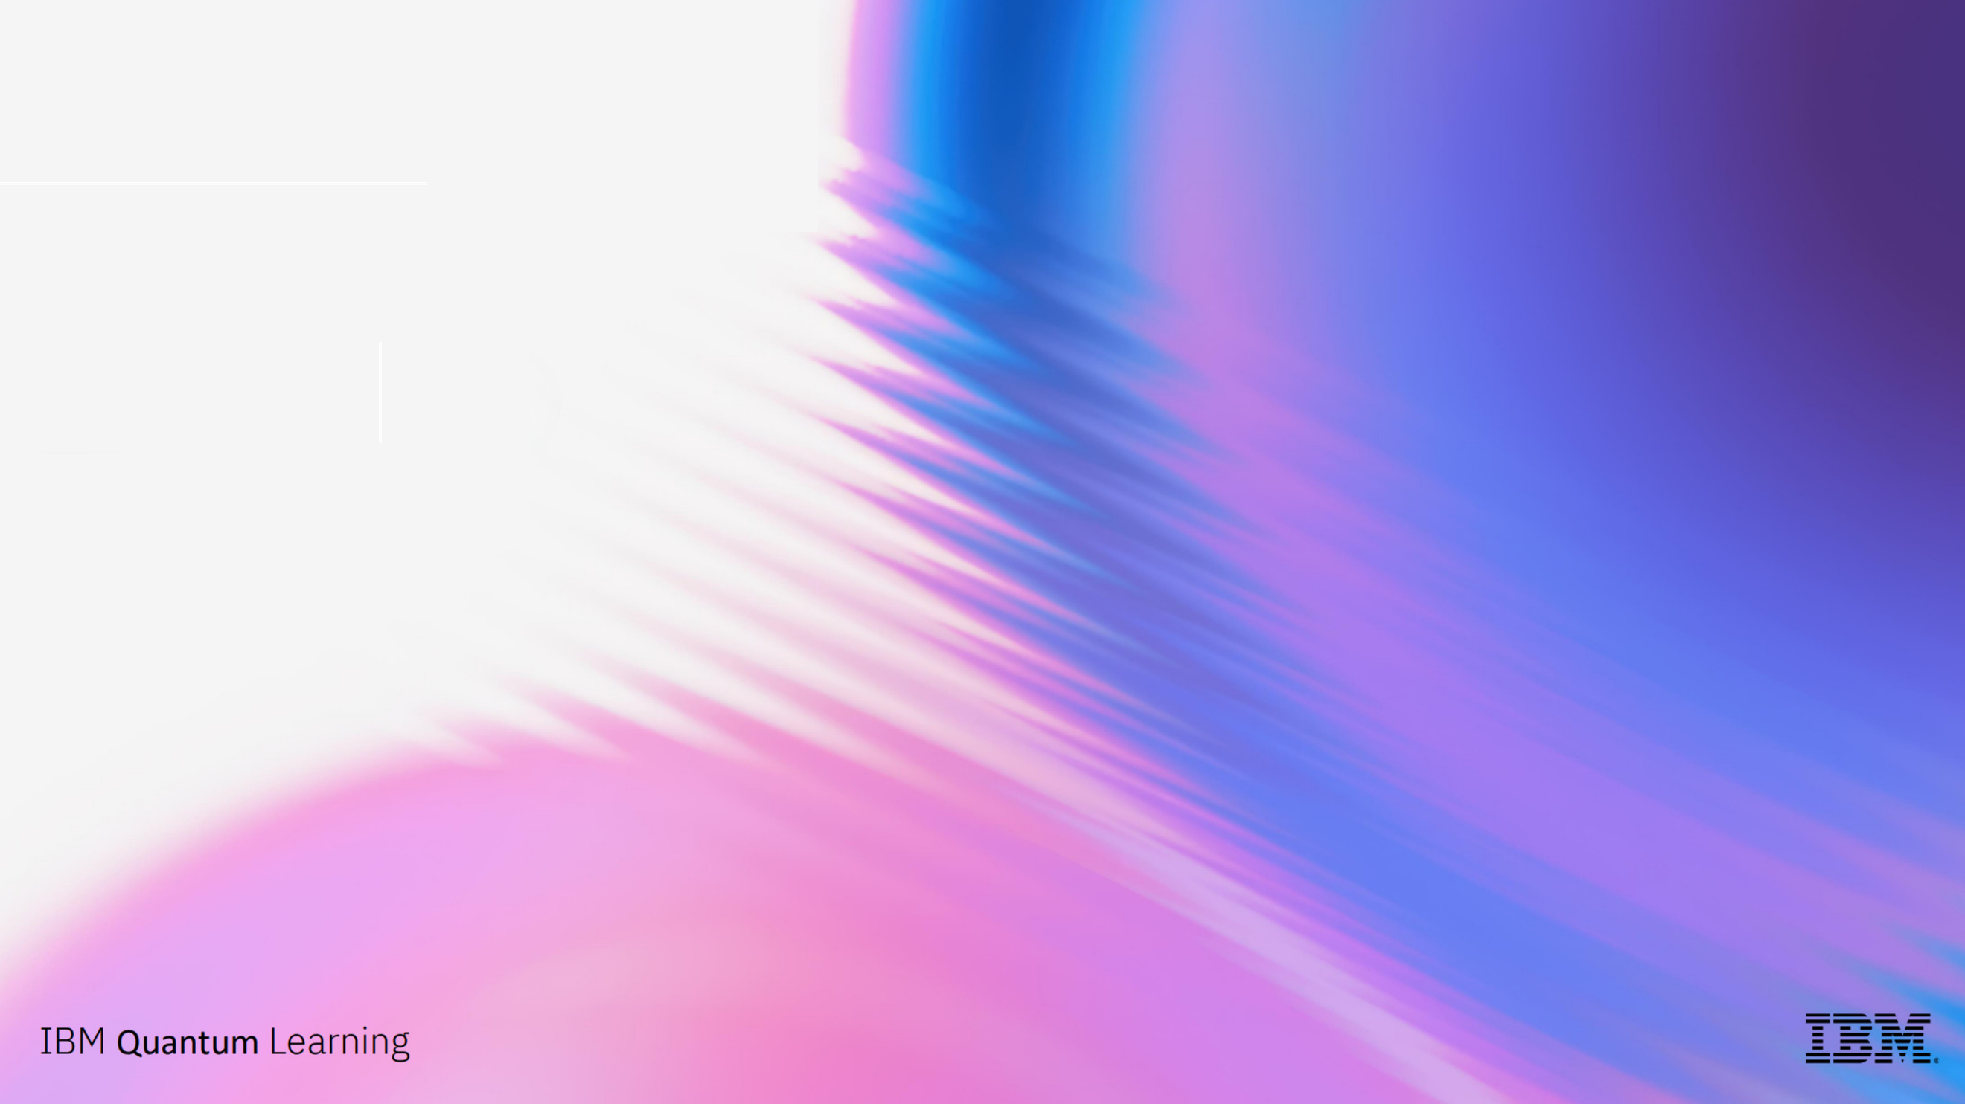
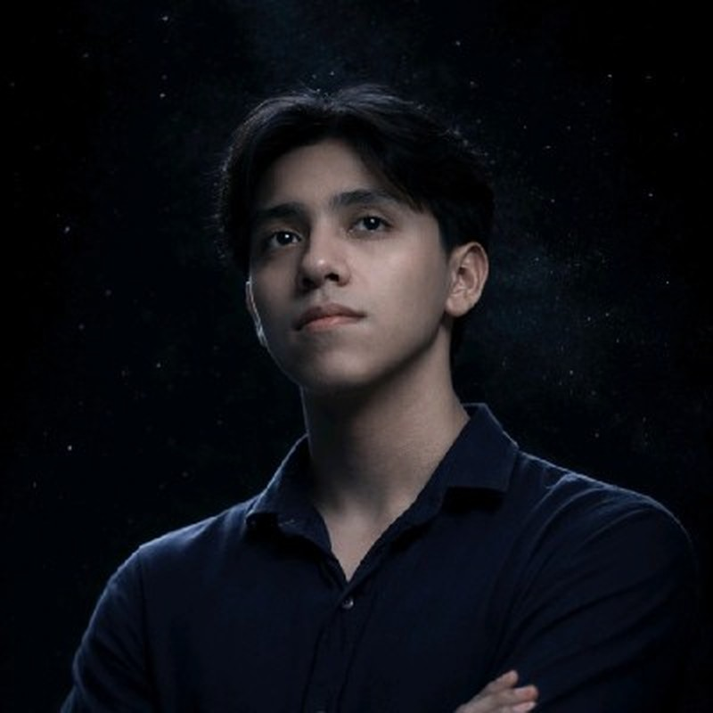
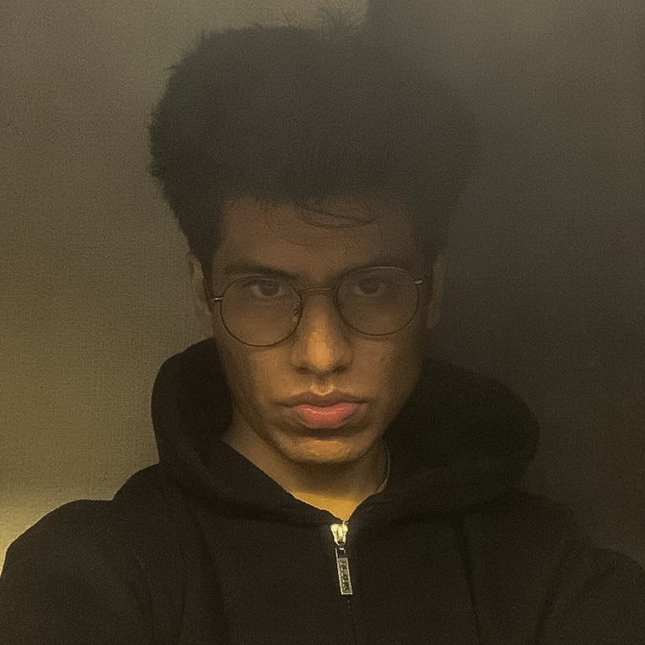


QGate: Flight-to-Gate Assignment with
Hybrid QAOA for the Qiskit Fall Fest 2026
Jose Giovanni Laura Silvera
Alex Mauricio Vargas Tapia
Stephie Zorrilla Delgado
Mayra Dayanne Saravia Camacuari

Slide 2
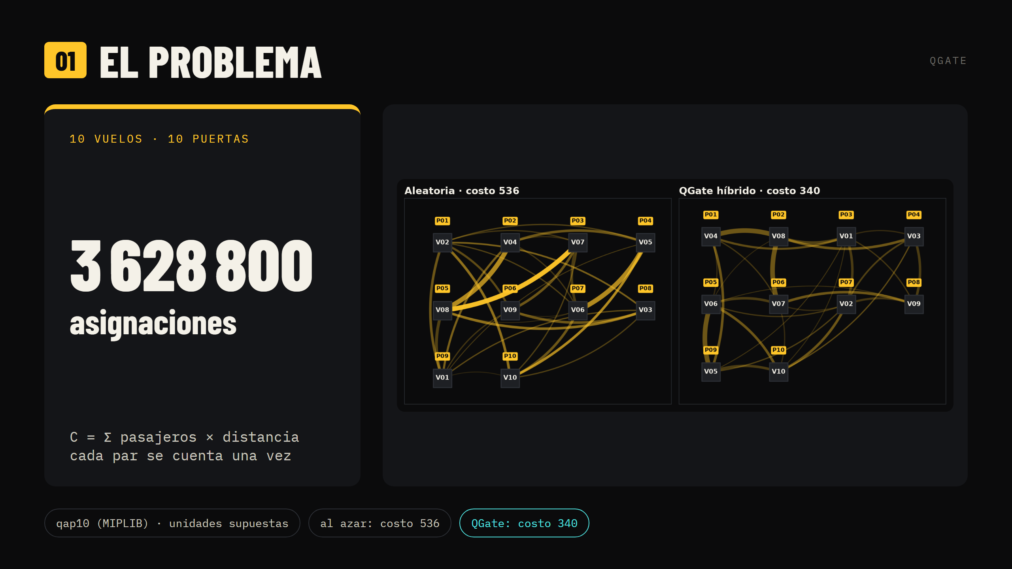
Notes:
Diez vuelos de conexión, diez puertas: 3 628 800 asignaciones posibles. El costo suma pasajeros por distancia. A la izquierda una asignación al azar, costo 536; a la derecha la de QGate, 340. Los datos son el benchmark qap10: las unidades son supuestos.

Slide 3
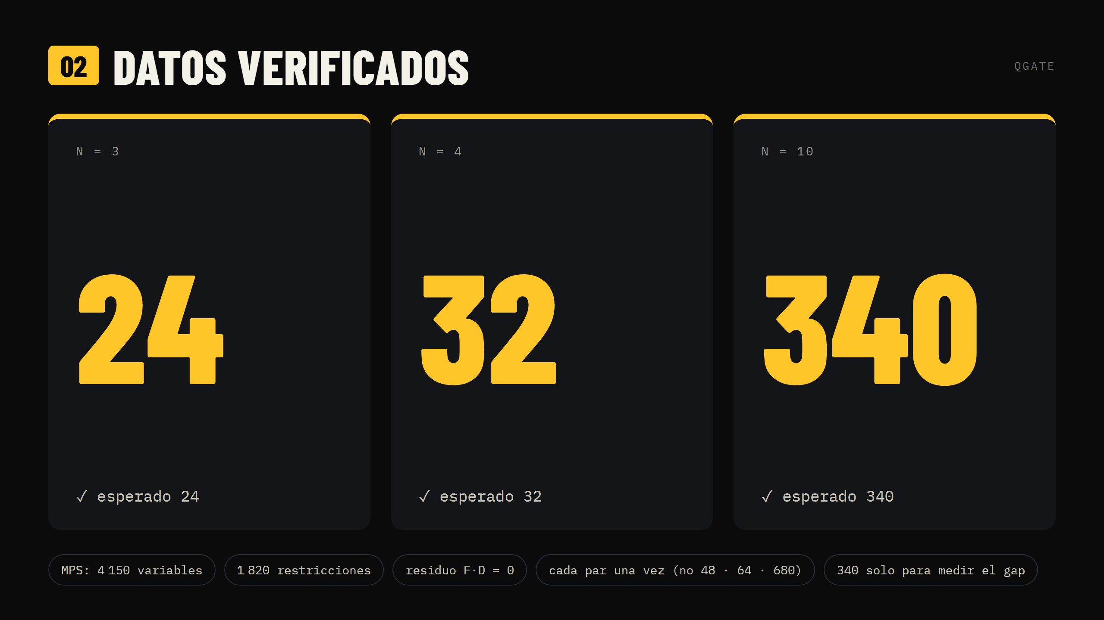
Notes:
El MPS viene linealizado. Las filas con lado derecho 1 identifican las x; cada variable y aparece junto a dos x y su coeficiente es flujo por distancia. Factorizamos con residuo cero y la escala cuadra: 24, 32 y 340.

Slide 4
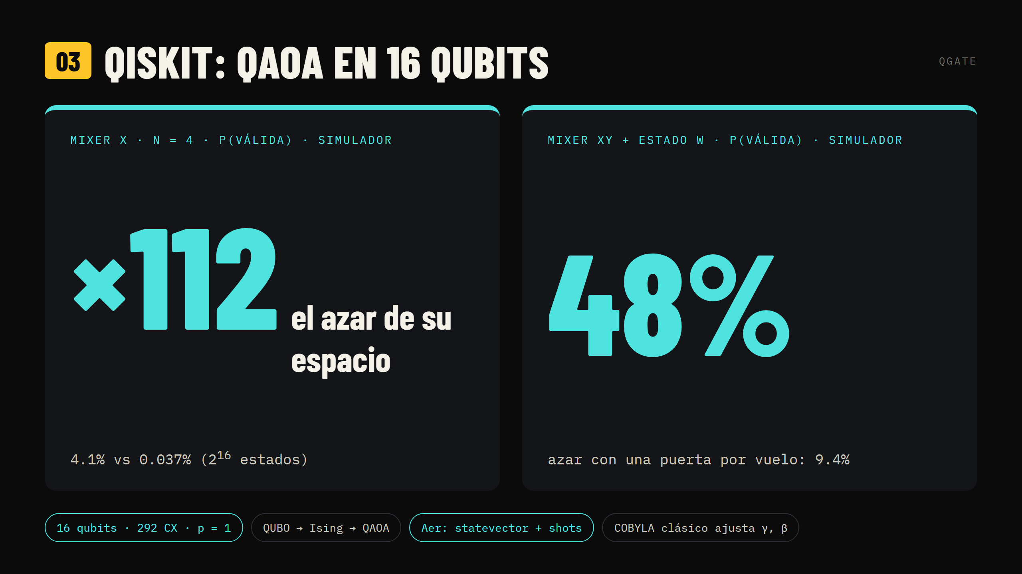
Notes:
Pasamos el QUBO a Ising y corremos QAOA en Qiskit Aer. Con el mixer estándar X, QAOA muestrea asignaciones válidas 112 veces más que el azar. Con el mixer XY y estado W, cada vuelo queda en una sola puerta y llegamos a 48% válidas.

Slide 5
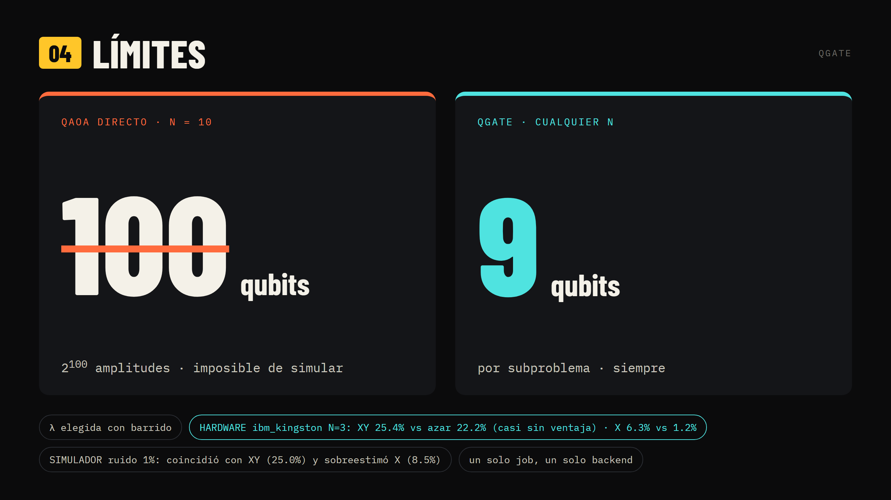
Notes:
Simular el problema completo exige 100 qubits: imposible. QGate usa siempre piezas de 9. Elegimos lambda con un criterio analítico y lo validamos con un barrido. Medimos el ruido: con 1% el mixer XY pierde casi toda su ventaja de factibilidad. Además corrimos N=3 una vez en ibm_kingston de IBM Quantum: con mixer XY salieron 25% de asignaciones válidas, frente a 79% ideal y 22% al azar.

Slide 6
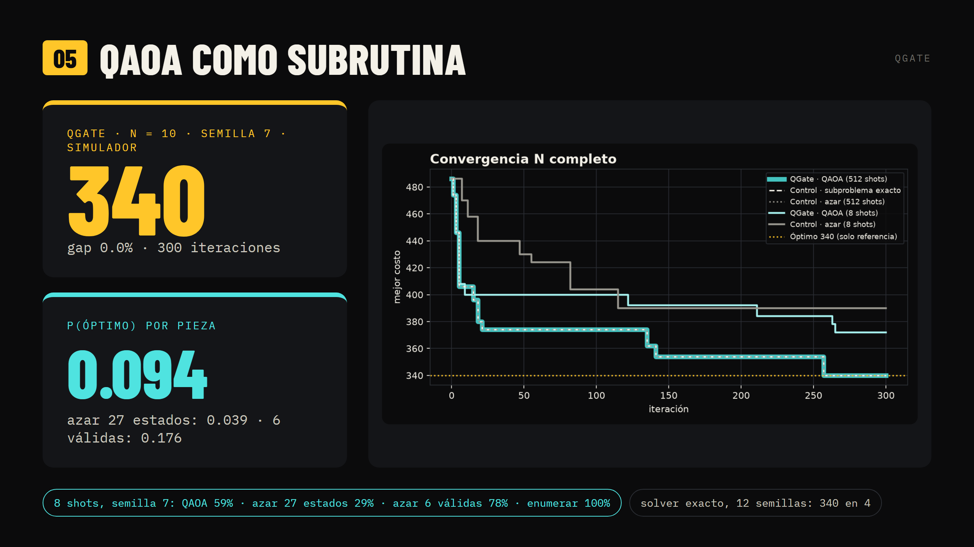
Notes:
QGate elige 3 vuelos, arma una pieza de 9 qubits con el resto fijo y la resuelve con QAOA. Con nuestra semilla llega a 340. Con 512 muestras hasta el azar resuelve piezas tan chicas, por eso medimos con 8: QAOA resuelve 59% de las piezas y el azar sobre los 27 estados de su espacio 29%. Pero el azar sobre las 6 permutaciones válidas llegaría a 78% y enumerar las 6 opciones, a 100%: QAOA concentra probabilidad respecto a su espacio de partida, pero en piezas de 3 vuelos aún no supera a esas alternativas. Con el solver exacto en cada vecindario, 4 de 12 semillas llegan a 340; el QAOA lo corrimos con la semilla 7: el límite es la búsqueda.

Slide 7
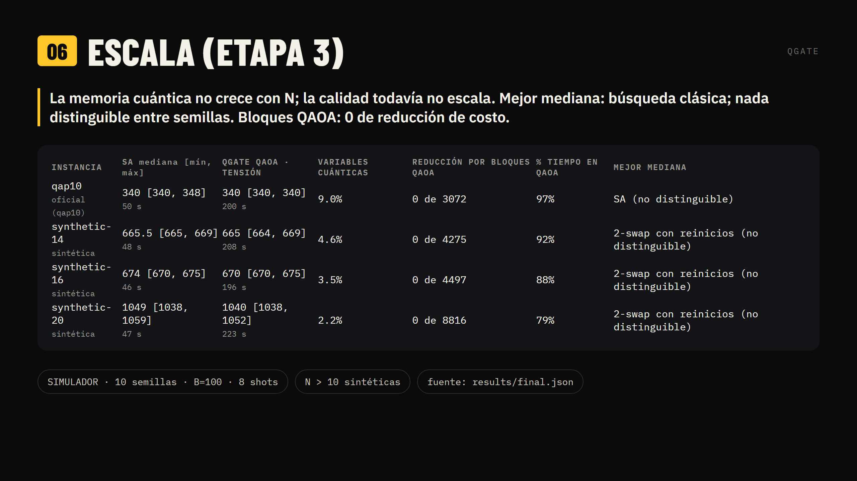
Notes:
Para la final medimos N de 10 a 20 con 10 semillas y el mismo presupuesto para todos. La memoria cuántica no crece: siempre 9 qubits. La calidad todavía no escala: la tabla muestra la mediana y el rango entre semillas de SA y del híbrido con QAOA, cuánto de la reducción de costo vino de los bloques QAOA y qué fracción del tiempo se fue en QAOA.

Slide 8
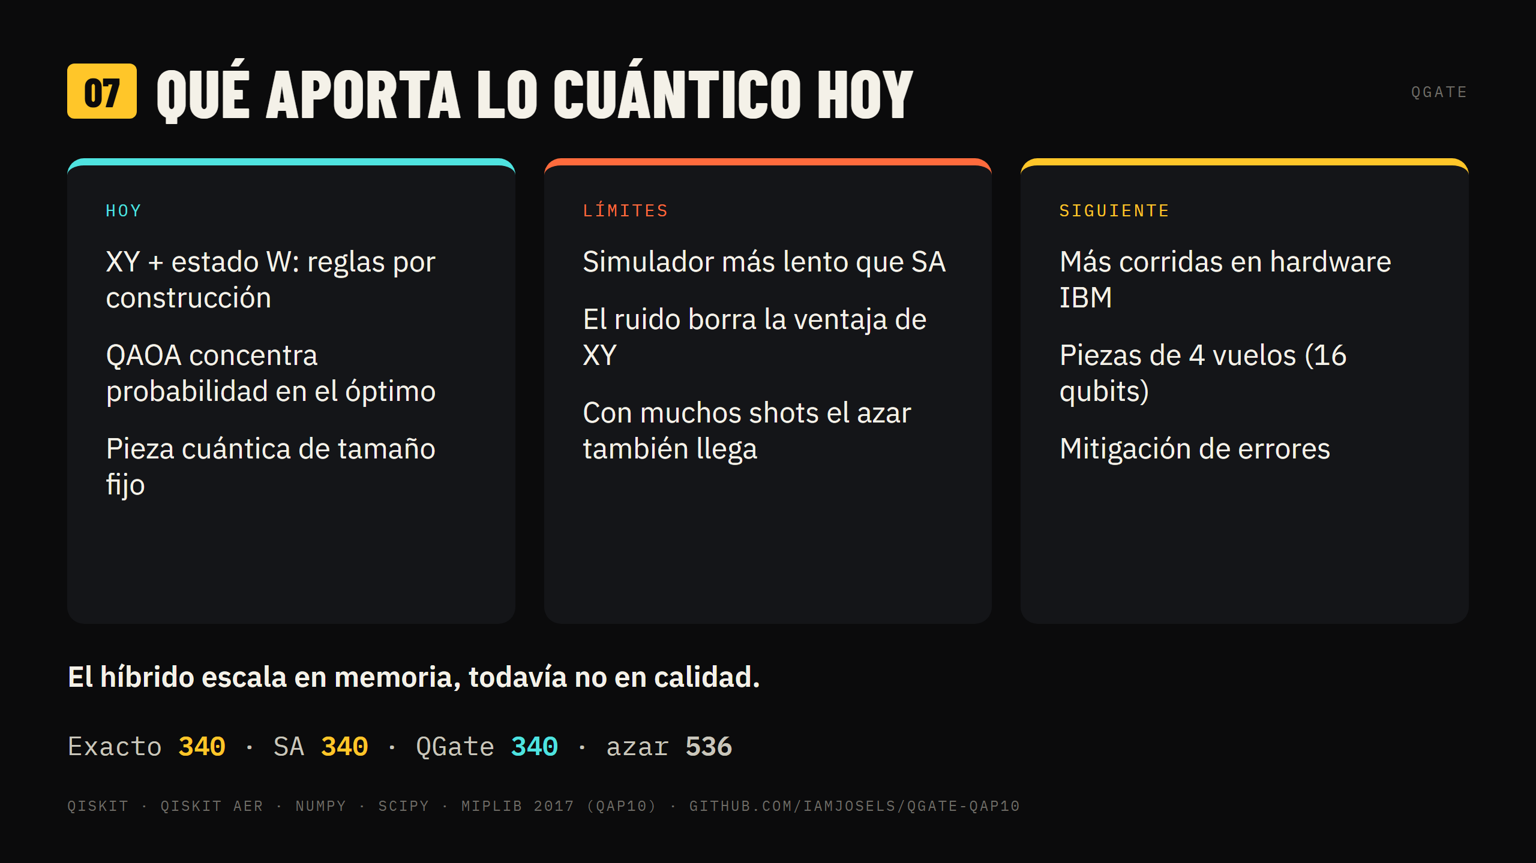
Notes:
Hoy lo cuántico aporta estructura y concentración de probabilidad en piezas pequeñas, no velocidad en simulador, y lo mostramos con números. Lo medimos en el simulador Qiskit Aer y en una corrida en ibm_kingston de IBM Quantum. El siguiente paso es más tiempo de hardware, piezas más grandes y mitigación de errores. Gracias. Desarrollado con asistencia de Claude Code (Anthropic), supervisada por el equipo; parte del motor se preparó antes de la jornada; los cuatro integrantes pueden explicar su funcionamiento.

Slide 9
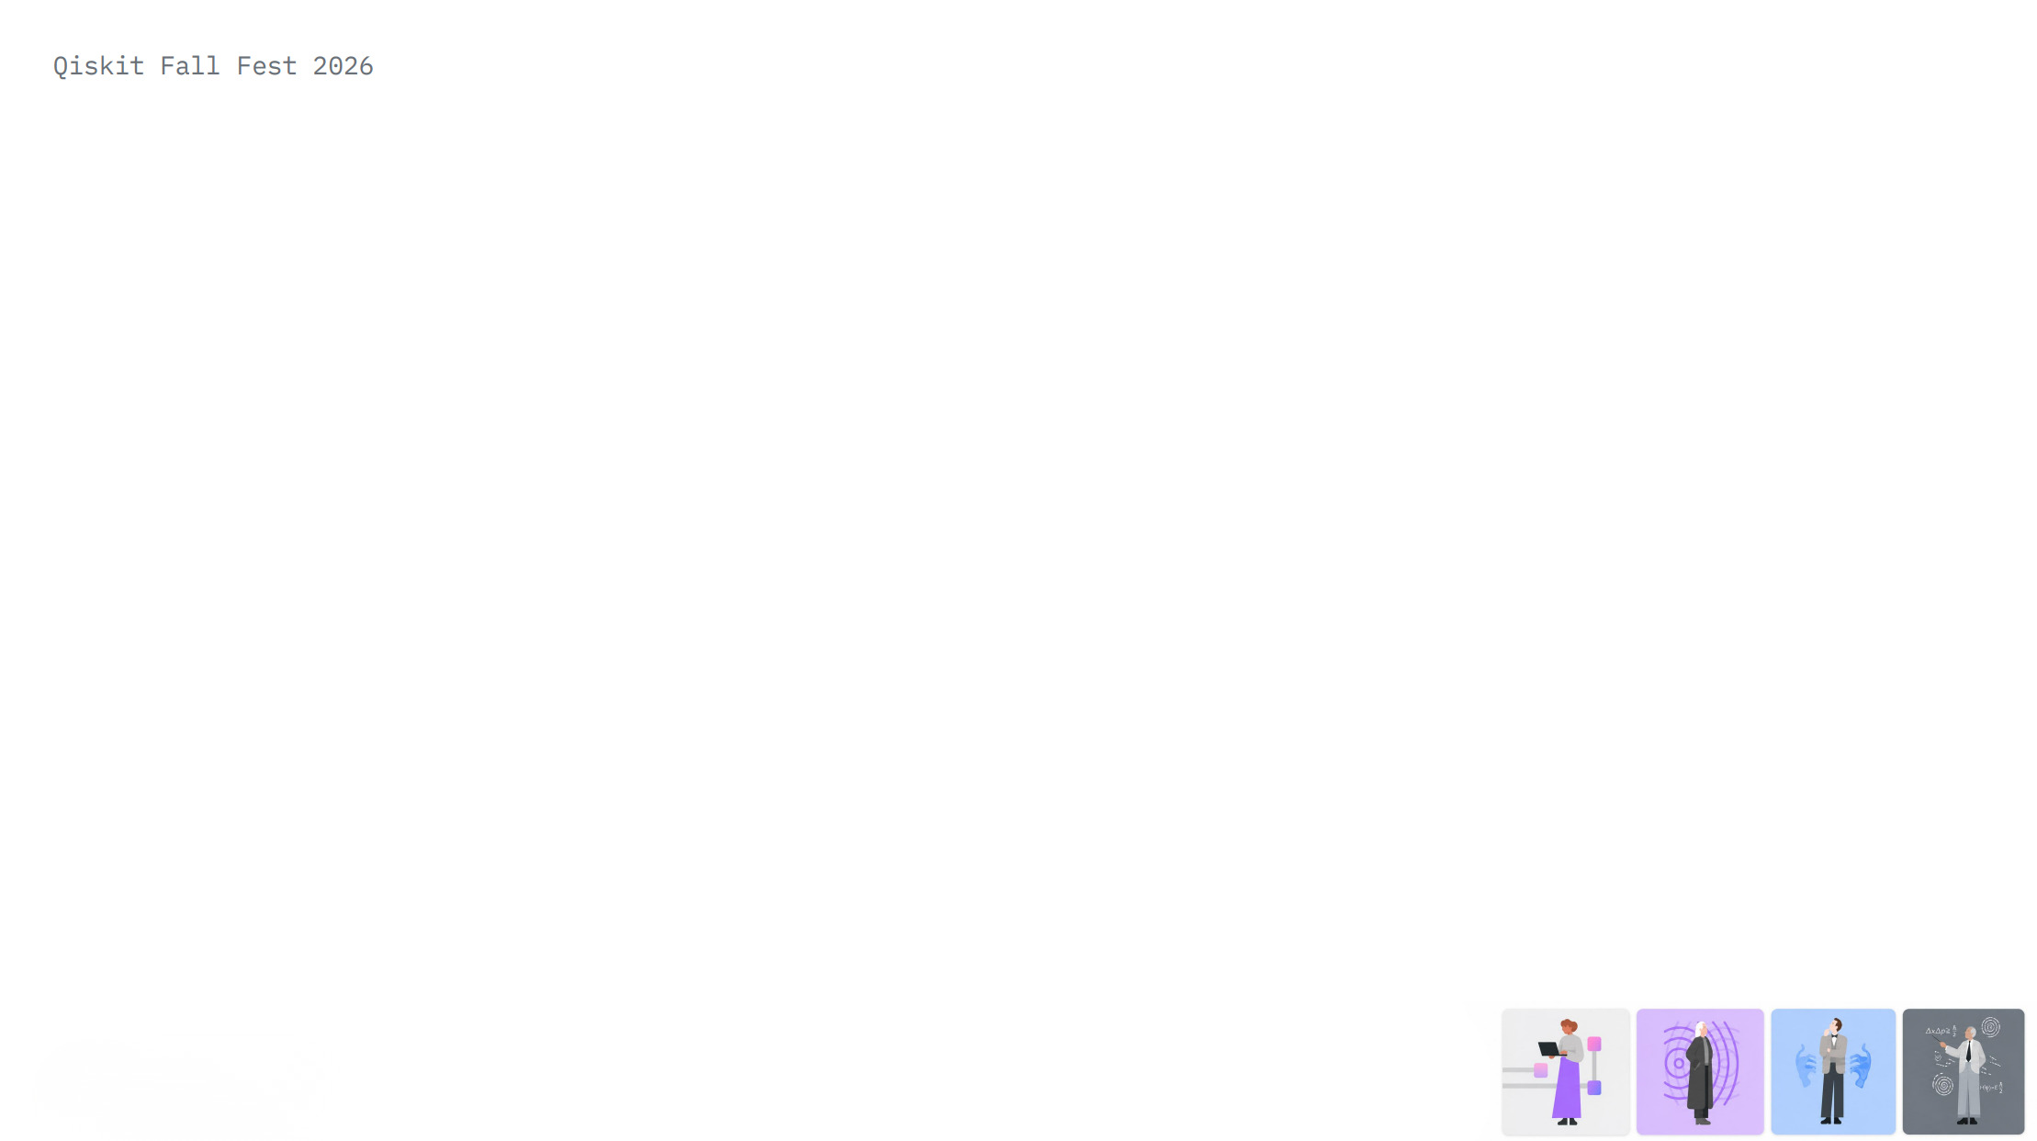

IBM QUANTUM
GLOBAL HACKATHON
TEAM QGATE
Notes:
Desarrollado con asistencia de Claude Code (Anthropic), supervisada por el equipo; parte del motor se preparó antes de la jornada; los cuatro integrantes pueden explicar su funcionamiento. Créditos: Qiskit, Qiskit Aer, qiskit-ibm-runtime, NumPy, SciPy, MIPLIB 2017 (qap10), Claude Code.

